Slide 1

BÀI 9. HOÀ ĐIỆU VỚI TỰ NHIÊN
Trong mỗi bước đi cùng với thiên nhiên,
chúng ta nhận được nhiều hơn những gì ta tìm kiếm.
Giôn Mi-ơ (John Muir)

Slide 2

GIỚI THIỆU TRI THỨC NGỮ VĂN

Slide 3





KHỞI ĐỘNG
LUYỆN TẬP
HÌNH THÀNH KIẾN THỨC
VẬN DỤNG

Slide 4


KHỞI ĐỘNG
QUAN SÁT VIDEO SAU

Slide 5
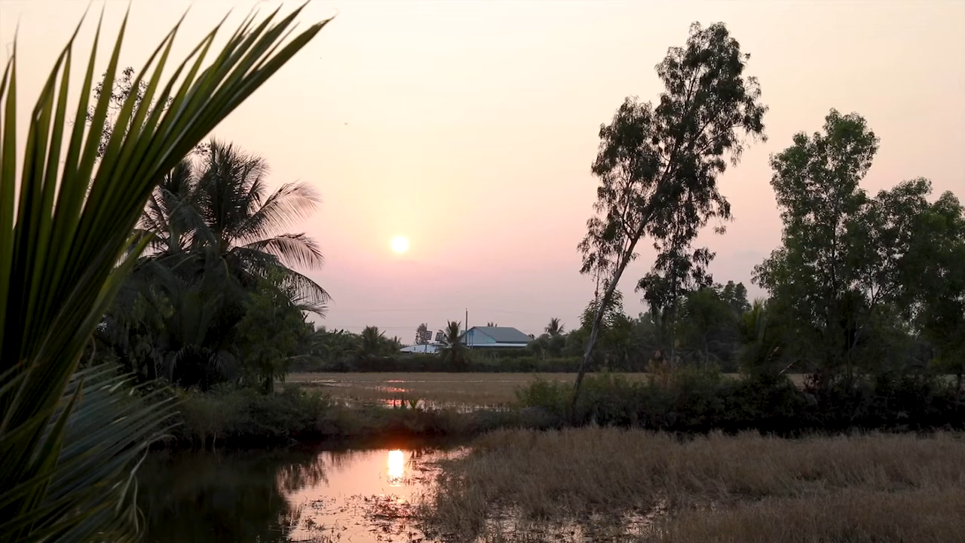

Slide 6
HÌNH THÀNH KIẾN THỨC
I. Giới thiệu tri thức bài học
Yêu cầu: Đọc phần Giới thiệu bài học (SGK/tr.76) và trả lời vào Phiếu HT số 1, với các câu hỏi gợi ý:
1) Đoạn văn thứ nhất giúp em nhận biết được gì về chủ đề của bài học?
2) Đoạn văn thứ hai cho biết điều gì về loại, thể loại VB sẽ học và những nội dung cần thực hành?
3) Hãy phát biểu suy luận của em về mối liên hệ giữa chủ đề bài học và loại VB chính cần phải đọc (Gợi ý: Loại, thể loại VB nào thích hợp nhất với việc thể hiện chủ đề này?).

Slide 7

PHIẾU HỌC TẬP SỐ 1
Nội dung bài học | Trả lời
- Chủ đề bài học: | ….
- Kiểu văn bản: | ….
- Thể loại văn bản:
- VB đọc chính: | ….
- VB đọc kết nối chủ đề: | ….
- VB thực hành đọc: | ….

Slide 8

- Chủ đề bài học: tầm quan trọng của những hiểu biết về môi trường,quy luật tự nhiên và việc lựa chọn thái độ ứng xử phù hợp, hài hoà với tự nhiên.
- Kiểu văn bản: Văn bản thông tin.
- Thể loại văn bản: Thuyết minh.
- VB đọc chính: ->Thuyết minh
+ VB1: Thuỷ tiên tháng Một (Thô-mát L.Phrít-man).
+ VB2: Lễ rửa làng của người Lô Lô (Phạm Thuỳ Dung).

Slide 9
- VB đọc kết nối chủ đề: VB3: Bản tin về hoa anh đào (Nguyễn Vinh Nguyên)-> Tản văn.
- VB thực hành đọc: VB4: "Thân thiện với môi trường" (Nguyễn Hữu Quỳnh Hương).

Slide 10
HÌNH THÀNH KIẾN THỨC
II. Khám phá tri thức ngữ văn
Nhiệm vụ: Đọc kĩ các văn bản sau, kết hợp tri thức Ngữ văn, tr.77 để hoàn thành các thông tin trong Phiếu HT số 2

Slide 11
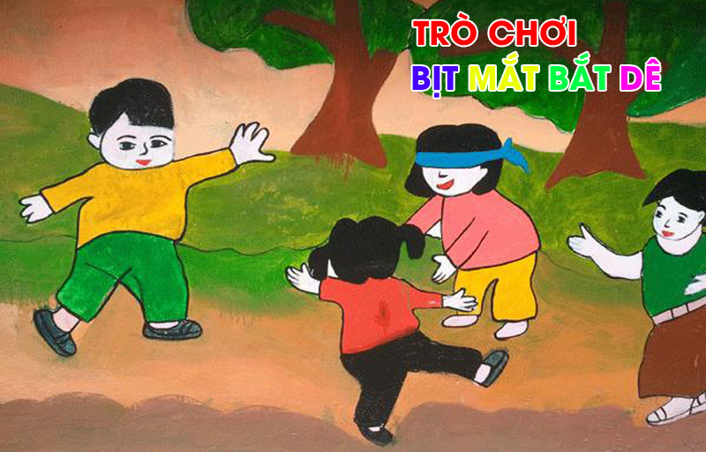
VĂN BẢN 1:
(Giới thiệu luật lệ/quy tắc một trò chơi)

Slide 12
1. Giới thiệu trò chơi Bịt Mắt Bắt Dê
Bịt mắt bắt dê là tên gọi thân thuộc của tuổi thơ nhiều bạn, xuất hiện nhiều tại các vùng thôn quê Việt Nam, tại các hội làng cùng với kéo co, rồng rắn lên mây…
2. Chuẩn bị trước khi chơi
a. Người chơi: thường không giới hạn số lượng người tham gia, tuy nhiên để cuộc vui trọn vẹn và tổ chức có trật tự nhất số lượng nên từ 3 - 15 người. Người tham gia nên đồng trang lứa để thêm công bằng hơn cho trò chơi.
b. Dụng cụ: cần trang bị một vài sợi dây đủ dài để “bịt mắt" người đi tìm dê, có thể là vải màu tối chất liệu mềm mỏng hoặc đồ bịt mắt để ngủ, giúp cho mắt thoải mái mà vẫn hạn chế tầm nhìn của người chơi.
c. Địa điểm: không gian rộng, không có vật cản, nên là mặt cỏ hoặc nền đất để hạn chế chấn thương nếu vô tình té ngã. Tuy nhiên cũng cần giới hạn khoảng không gian chơi để không di chuyển quá xa, khiến người bị bịt mắt không thể “bắt dê".

Slide 13
3. Luật chơi: Trước trận đấu thường sẽ phân chia để xem ai là người bịt mắt và ai là người trốn để không bị bắt.
*Người bịt mắt: Sẽ dùng vải để che mắt, không được ti hí trong quá trình chơi và tìm kiếm xung quanh, bắt lấy một ai đó và đoán trúng tên của người đó.
*Người làm dê: Cần luồn lách để không bị người bịt mắt bắt. Không được chạy ra khỏi khu vực được phân chia từ trước.
4. Cách chơi: Một người bịt mắt, một người làm dê: Hai người sẽ tham gia oẳn tù tì, ai thua cuộc sẽ phải làm người bịt mắt, còn lại sẽ làm dê, còn những người còn lại làm vòng tròn xung quanh. Người bịt mắt không được ti hí. Người làm dê có thể né người bắt dê nhưng không được chạy ra khỏi vòng tròn, bạn phải liên tục kêu “be be" giả dạng tiếng dê để thu hút sự chú ý của người bịt mắt. Đối với người bịt mắt, cần phải nghe và phán đoán tiếng kêu “be be" từ hướng nào, từ đó bắt những chú dê xung quanh, gọi đúng tên dê, bạn sẽ dành chiến thắng. (Theo https://www.thegioididong.com/)

Slide 14
VĂN BẢN 2: (Cước chú)
⁽¹⁾ Thoai-lai Dôn: chương trình truyền hình viễn tưởng, kinh dị của Mỹ, do Rót Xơ-linh sản xuất (chú thích trong sách Nóng, Phẳng, Chật).
⁽²⁾ Thái cực: điểm đầu mút của một phía trong sự đối lập với điểm đầu mút của phía kia (nghĩa trong văn bản). (Theo SHS, Ngữ văn 7, tập 2, NXB Giáo dục Việt Nam, tr.79)
VĂN BẢN 3: (Tài liệu tham khảo)
1. Nguyễn Chí Bền, Lễ hội cổ truyền của người Việt-Cấu trúc và thành tố, NXB Khoa học xã hội, Hà Nội, 2015.
2. Mình là Hũ, Sống xanh rồi mới sống nhanh, NXB Kim Đồng, Hà Nội, 2020.
3. Nhiều tác giả, Về vấn đề xây dựng thuật ngữ khoa học hiện đại, NXB Khoa học xã hội, Hà Nội, 1977.
4. Phân viện Báo chí và Tuyên truyền, Danh từ, thuật ngữ khoa học - công nghệ và Khoa học về khoa học, NXB Khoa học kĩ thuật, Hà Nội, 2002. (Theo SGV Ngữ văn 7, tập 2, NXB Giáo dục Việt Nam, tr.87)

Slide 15
VĂN BẢN 3: (Tài liệu tham khảo)
1. Nguyễn Chí Bền, Lễ hội cổ truyền của người Việt-Cấu trúc và thành tố, NXB Khoa học xã hội, Hà Nội, 2015.
2. Mình là Hũ, Sống xanh rồi mới sống nhanh, NXB Kim Đồng, Hà Nội, 2020.
3. Nhiều tác giả, Về vấn đề xây dựng thuật ngữ khoa học hiện đại, NXB Khoa học xã hội, Hà Nội, 1977.
4. Phân viện Báo chí và Tuyên truyền, Danh từ, thuật ngữ khoa học - công nghệ và Khoa học về khoa học, NXB Khoa học kĩ thuật, Hà Nội, 2002. (Theo SGV Ngữ văn 7, tập 2, NXB Giáo dục Việt Nam, tr.87)

Slide 16
PHIẾU HỌC TẬP 02
Tìm hiểu | Khái niệm | Đặc điểm và chức năng
Văn bản thông tin: | … | - Cách triển khai ý tưởng và thông tin:…
 |  | - Căn cứ để triển khai thông tin:….
Văn bản giới thiệu một quy tắc hoặc luật lệ trong trò chơi hay hoạt động: | … | …
Cước chú: | … | …
Tài liệu tham khảo: | … | …

Slide 17
II. Khám phá tri thức ngữ văn
1. Văn bản thông tin:
*Khái niệm:
là văn bản được viết để truyền đạt thông tin, kiến thức. Loại văn bản này rất phổ biến, hữu dụng trong đời sống. Nó bao gồm nhiều thể loại: thông báo, chỉ dẫn, hướng dẫn sử dụng sản phẩm, các văn bản hành chính, từ điển, bản tin…
*Cách triển khai ý tưởng và thông tin:
- Triển khai theo trật tự thời gian;
- Theo quan hệ nhân quả;
- Theo góc nhìn khác nhau về sự vật hiện tượng;
- Theo từng bộ phận của đối tượng.
*Căn cứ để lựa chọn cách triển khai: phụ thuộc vào đặc điểm của đối tượng, vào mục đích viết và hiệu quả tác động đến người đọc.
2. Văn bản giới thiệu một quy tắc hoặc luật lệ trong trò chơi hay hoạt động:
*Khái niệm: Là loại văn bản thuyết minh nói về đặc điểm của một trò chơi hay hoạt động.
*Đặc điểm:
- Thường trình bày chi tiết về cách chơi, cách tổ chức hoạt động (thời gian, địa điểm, số lượng người tham gia, các điều kiện phải đảm bảo…);
- Hình thức: trình bày bằng câu văn ngắn gọn, dễ hiểu, có thể kèm theo các hình vẽ hay bức ảnh mang tính minh hoạ.
*Chức năng: giúp người đọc có thể tham gia, thưởng thức hay đánh giá về trò chơi, hoạt động ấy một cách thuận lợi.
3. Cước chú:
*Khái niệm: là loại chú thích đặt ở chân trang hoặc cuối văn bản về một từ ngữ khó hiểu hay nội dung chưa quen với phần lớn độc giả…Loại chú thích cho biết văn bản hay một số yếu tố của văn bản được lấy từ nguồn nào cũng được gọi là cước chú.
*Đặc điểm:
- Xuất hiện trong phần chính của trang hoặc của văn bản thông tin (nhất là văn bản khoa học), văn bản nghị luận và văn bản văn học cổ được đời sau in lại.
*Chức năng: Giúp người đọc nắm bắt chính xác những thông tin, thông điệp, ý nghĩa của văn bản.
4. Tài liệu tham khảo:
*Khái niệm: là những tài liệu mà người tạo lập văn bản tìm đọc và khai thác các thông tin cần thiết, có liên quan tới vấn đề được trình bày trong văn bản.
*Đặc điểm:
- Ghi sau phần kết thúc của văn bản, có thể được đánh số và sắp xếp theo một quy ước thống nhất.
*Chức năng: Qua danh mục tài liệu tham khảo, giúp người đọc có được những nhận định bước đầu về độ tin cậy của nội dung thông tin trong văn bản hay giá trị chuyên môn, khoa học của văn bản.

Slide 18
II. Khám phá tri thức ngữ văn
1. Văn bản thông tin:
*Cách triển khai ý tưởng và thông tin:
- Triển khai theo trật tự thời gian;
- Theo quan hệ nhân quả;
- Theo góc nhìn khác nhau về sự vật hiện tượng;
- Theo từng bộ phận của đối tượng.
*Căn cứ để lựa chọn cách triển khai:
phụ thuộc vào đặc điểm của đối tượng, vào mục đích viết và hiệu quả tác động đến người đọc.

Slide 19
II. Khám phá tri thức ngữ văn
2. Văn bản giới thiệu một quy tắc hoặc luật lệ trong trò chơi hay hoạt động:
*Khái niệm:
Là loại văn bản thuyết minh nói về đặc điểm của một trò chơi hay hoạt động.
- Hình thức: trình bày bằng câu văn ngắn gọn, dễ hiểu, có thể kèm theo các hình vẽ hay bức ảnh mang tính minh hoạ.
*Chức năng: giúp người đọc có thể tham gia, thưởng thức hay đánh giá về trò chơi, hoạt động ấy một cách thuận lợi.
3. Cước chú:
*Khái niệm: là loại chú thích đặt ở chân trang hoặc cuối văn bản về một từ ngữ khó hiểu hay nội dung chưa quen với phần lớn độc giả…Loại chú thích cho biết văn bản hay một số yếu tố của văn bản được lấy từ nguồn nào cũng được gọi là cước chú.
*Đặc điểm:
- Xuất hiện trong phần chính của trang hoặc của văn bản thông tin (nhất là văn bản khoa học), văn bản nghị luận và văn bản văn học cổ được đời sau in lại.
*Chức năng: Giúp người đọc nắm bắt chính xác những thông tin, thông điệp, ý nghĩa của văn bản.
4. Tài liệu tham khảo:
*Khái niệm: là những tài liệu mà người tạo lập văn bản tìm đọc và khai thác các thông tin cần thiết, có liên quan tới vấn đề được trình bày trong văn bản.
*Đặc điểm:
- Ghi sau phần kết thúc của văn bản, có thể được đánh số và sắp xếp theo một quy ước thống nhất.
*Chức năng: Qua danh mục tài liệu tham khảo, giúp người đọc có được những nhận định bước đầu về độ tin cậy của nội dung thông tin trong văn bản hay giá trị chuyên môn, khoa học của văn bản.

Slide 20
II. Khám phá tri thức ngữ văn
2. Văn bản giới thiệu một quy tắc hoặc luật lệ trong trò chơi hay hoạt động:
*Đặc điểm:
- Thường trình bày chi tiết về cách chơi, cách tổ chức hoạt động (thời gian, địa điểm, số lượng người tham gia, các điều kiện phải đảm bảo…);
- Hình thức: trình bày bằng câu văn ngắn gọn, dễ hiểu, có thể kèm theo các hình vẽ hay bức ảnh mang tính minh hoạ.
*Chức năng: giúp người đọc có thể tham gia, thưởng thức hay đánh giá về trò chơi, hoạt động ấy một cách thuận lợi.
3. Cước chú:
*Khái niệm: là loại chú thích đặt ở chân trang hoặc cuối văn bản về một từ ngữ khó hiểu hay nội dung chưa quen với phần lớn độc giả…Loại chú thích cho biết văn bản hay một số yếu tố của văn bản được lấy từ nguồn nào cũng được gọi là cước chú.
*Đặc điểm:
- Xuất hiện trong phần chính của trang hoặc của văn bản thông tin (nhất là văn bản khoa học), văn bản nghị luận và văn bản văn học cổ được đời sau in lại.
*Chức năng: Giúp người đọc nắm bắt chính xác những thông tin, thông điệp, ý nghĩa của văn bản.
4. Tài liệu tham khảo:
*Khái niệm: là những tài liệu mà người tạo lập văn bản tìm đọc và khai thác các thông tin cần thiết, có liên quan tới vấn đề được trình bày trong văn bản.
*Đặc điểm:
- Ghi sau phần kết thúc của văn bản, có thể được đánh số và sắp xếp theo một quy ước thống nhất.
*Chức năng: Qua danh mục tài liệu tham khảo, giúp người đọc có được những nhận định bước đầu về độ tin cậy của nội dung thông tin trong văn bản hay giá trị chuyên môn, khoa học của văn bản.

Slide 21
II. Khám phá tri thức ngữ văn
2. Văn bản giới thiệu một quy tắc hoặc luật lệ trong trò chơi hay hoạt động:
*Chức năng:
giúp người đọc có thể tham gia, thưởng thức hay đánh giá về trò chơi, hoạt động ấy một cách thuận lợi.

Slide 22
II. Khám phá tri thức ngữ văn
3. Cước chú
* Khái niệm:
là loại chú thích đặt ở chân trang hoặc cuối văn bản về một từ ngữ khó hiểu hay nội dung chưa quen với phần lớn độc giả…Loại chú thích cho biết văn bản hay một số yếu tố của văn bản được lấy từ nguồn nào cũng được gọi là cước chú.
3. Cước chú:
*Khái niệm: *Đặc điểm:
- Xuất hiện trong phần chính của trang hoặc của văn bản thông tin (nhất là văn bản khoa học), văn bản nghị luận và văn bản văn học cổ được đời sau in lại.
*Chức năng: Giúp người đọc nắm bắt chính xác những thông tin, thông điệp, ý nghĩa của văn bản.
4. Tài liệu tham khảo:
*Khái niệm: là những tài liệu mà người tạo lập văn bản tìm đọc và khai thác các thông tin cần thiết, có liên quan tới vấn đề được trình bày trong văn bản.
*Đặc điểm:
- Ghi sau phần kết thúc của văn bản, có thể được đánh số và sắp xếp theo một quy ước thống nhất.
*Chức năng: Qua danh mục tài liệu tham khảo, giúp người đọc có được những nhận định bước đầu về độ tin cậy của nội dung thông tin trong văn bản hay giá trị chuyên môn, khoa học của văn bản.

Slide 23
II. Khám phá tri thức ngữ văn
3. Cước chú
* Khái niệm:
là loại chú thích đặt ở chân trang hoặc cuối văn bản về một từ ngữ khó hiểu hay nội dung chưa quen với phần lớn độc giả…Loại chú thích cho biết văn bản hay một số yếu tố của văn bản được lấy từ nguồn nào cũng được gọi là cước chú.
3. Cước chú:
*Khái niệm: *Đặc điểm:
- Xuất hiện trong phần chính của trang hoặc của văn bản thông tin (nhất là văn bản khoa học), văn bản nghị luận và văn bản văn học cổ được đời sau in lại.
*Chức năng: Giúp người đọc nắm bắt chính xác những thông tin, thông điệp, ý nghĩa của văn bản.
4. Tài liệu tham khảo:
*Khái niệm: là những tài liệu mà người tạo lập văn bản tìm đọc và khai thác các thông tin cần thiết, có liên quan tới vấn đề được trình bày trong văn bản.
*Đặc điểm:
- Ghi sau phần kết thúc của văn bản, có thể được đánh số và sắp xếp theo một quy ước thống nhất.
*Chức năng: Qua danh mục tài liệu tham khảo, giúp người đọc có được những nhận định bước đầu về độ tin cậy của nội dung thông tin trong văn bản hay giá trị chuyên môn, khoa học của văn bản.

Slide 24
II. Khám phá tri thức ngữ văn
3. Cước chú
* Đặc điểm:
- Xuất hiện trong phần chính của trang hoặc của văn bản thông tin (nhất là văn bản khoa học), văn bản nghị luận và văn bản văn học cổ được đời sau in lại.
* Chức năng:
Giúp người đọc nắm bắt chính xác những thông tin, thông điệp, ý nghĩa của văn bản.
4. Tài liệu tham khảo:
*Khái niệm: là những tài liệu mà người tạo lập văn bản tìm đọc và khai thác các thông tin cần thiết, có liên quan tới vấn đề được trình bày trong văn bản.
*Đặc điểm:
- Ghi sau phần kết thúc của văn bản, có thể được đánh số và sắp xếp theo một quy ước thống nhất.
*Chức năng: Qua danh mục tài liệu tham khảo, giúp người đọc có được những nhận định bước đầu về độ tin cậy của nội dung thông tin trong văn bản hay giá trị chuyên môn, khoa học của văn bản.

Slide 25
II. Khám phá tri thức ngữ văn
4. Tài liệu tham khảo
* Khái niệm:
là những tài liệu mà người tạo lập văn bản tìm đọc và khai thác các thông tin cần thiết, có liên quan tới vấn đề được trình bày trong văn bản.
* Đặc điểm:
- Ghi sau phần kết thúc của văn bản, có thể được đánh số và sắp xếp theo một quy ước thống nhất.
4. Tài liệu tham khảo:
*Khái niệm: *Đặc điểm:
*Chức năng: Qua danh mục tài liệu tham khảo, giúp người đọc có được những nhận định bước đầu về độ tin cậy của nội dung thông tin trong văn bản hay giá trị chuyên môn, khoa học của văn bản.

Slide 26
II. Khám phá tri thức ngữ văn
4. Tài liệu tham khảo
* Chức năng:
Qua danh mục tài liệu tham khảo, giúp người đọc có được những nhận định bước đầu về độ tin cậy của nội dung thông tin trong văn bản hay giá trị chuyên môn, khoa học của văn bản.

Slide 27
LUYỆN TẬP
Nhiệm vụ: TRÒ CHƠI:
“Cây cà chua hạnh phúc”

Slide 28

Luật chơi: Một quả cà chua trên cây tương đương với một câu hỏi trắc nghiệm. HS trả lời đúng thì quả cà chua sẽ rơi xuống rổ và đạt được điểm tốt.

Slide 29
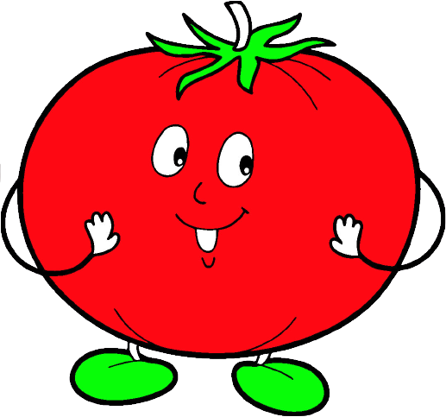




4
2
1
3
Notes:
Click vào cây ở góc để đi tới bài học

Slide 30

Câu 1. Để triển khai ý tưởng và thông tin trong văn bản thông tin, người viết sẽ:
A. Triển khai theo trình tự không gian và cảnh vật;
B. Lần lượt trình bày về từng bộ phận của đối tượng muốn nói trước khi đưa ra một thông tin hay quan điểm nhìn nhận thông tin mang tính bao trùm.
C. Triển khai theo trật tự thời gian, theo quan hệ nhân quả.
D. Triển khai theo góc nhìn khác nhau về sự vật, hiện tượng.

Slide 31
Câu 2. Văn bản giới thiệu một quy tắc hoặc luật lệ trong trò chơi hay hoạt động là loại văn bản:
A. thường dùng trong cơ quan nhà nước để truyền đạt những nội dung và yêu cầu nào đó từ cấp trên xuống.
B. chủ yếu sử dụng lí lẽ, dẫn chứng, lập luận nhằm xác lập cho người đọc, người nghe một quan điểm, tư tưởng nhất định.
C. dùng để truyền đạt thông tin, kiến thức về tất cả các lĩnh vực.
D. thuyết minh nói về đặc điểm của một trò chơi hay hoạt động, giúp người đọc có thể tham gia, thưởng thức hay đánh giá về trò chơi, hoạt động ấy một cách thuận lợi.

Slide 32
Câu 3: Chức năng của Cước chú là:
A. giúp người đọc có được những nhận định bước đầu về độ tin cậy của nội dung thông tin trong văn bản hay giá trị chuyên môn, khoa học của văn bản.
B. giúp người đọc hiểu được chính xác những thông tin thông điệp, ý nghĩa của văn bản.
C. giúp người đọc có thể tham gia, thưởng thức hay đánh giá về trò chơi, hoạt động ấy một cách thuận lợi.
D. giúp người đọc nhận thức và lí giải được về thế giới tự nhiên và cuộc sống của con người.

Slide 33
Câu 4: Chức năng của Tài liệu tham khảo là:
A. giúp người đọc hiểu được chính xác những thông tin thông điệp, ý nghĩa của văn bản.
B. giúp người đọc nhận thức và lí giải được về thế giới tự nhiên và cuộc sống của con người.
C. giúp người đọc có được những nhận định bước đầu về độ tin cậy của nội dung thông tin trong văn bản hay giá trị chuyên môn, khoa học của văn bản.
D. giúp người đọc có thể tham gia, thưởng thức hay đánh giá về trò chơi, hoạt động ấy một cách thuận lợi.

Slide 34
VẬN DỤNG
*Bài tập vận dụng: Sưu tầm văn bản giới thiệu một trò chơi dân gian ở quê em.

Slide 35
HƯỚNG DẪN TỰ HỌC
- Hoàn thiện các đơn vị kiến thức và nhiệm vụ của bài học.
- Nghiên cứu các VB trong SGK.

